Slide 1

WELCOME
Môn: Đạo đức
Bài 9: Anh chị em trong gia đình

Slide 2

KHỞI ĐỘNG

Slide 3

LUYỆN TẬP

Slide 4
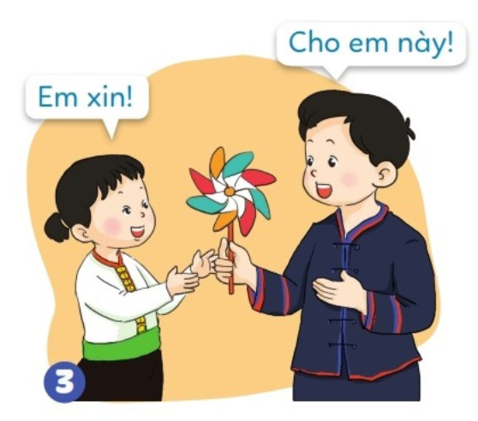
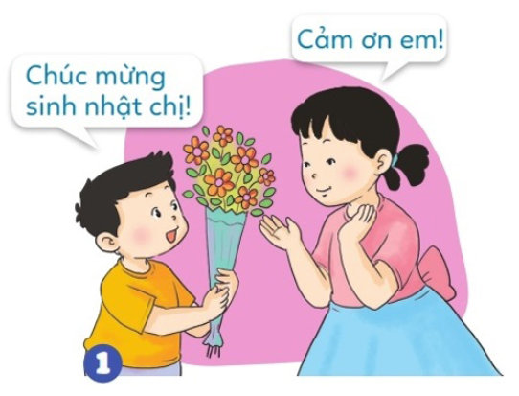
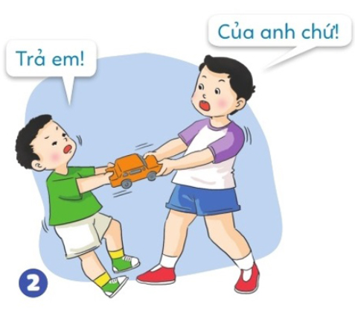
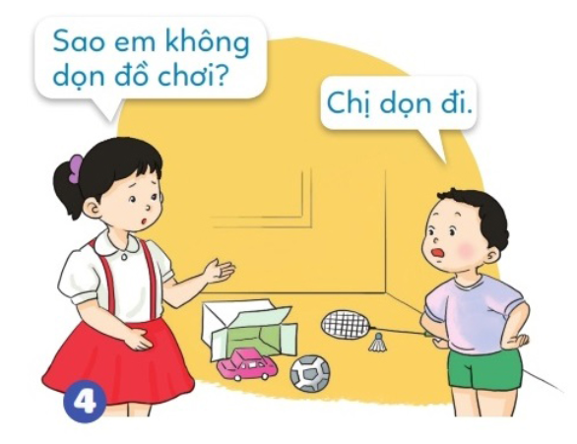
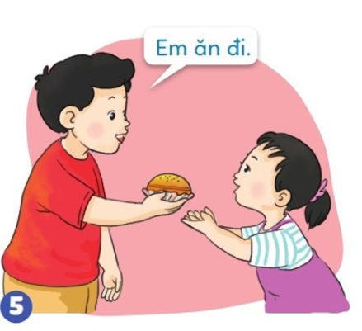
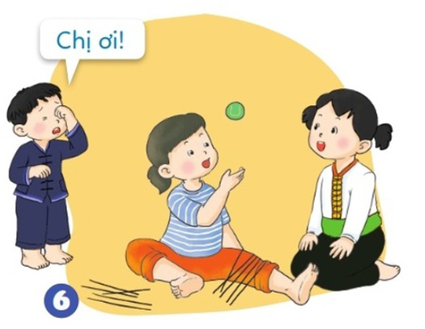
a. Em có nhận xét gì về lời nói, việc làm của bạn trong mỗi tranh dưới đây:

Slide 5

Thảo luận nhóm

Slide 6
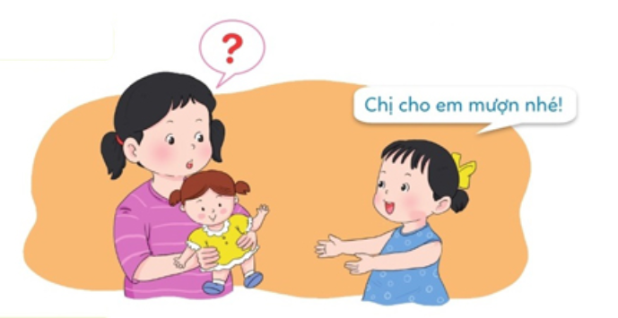
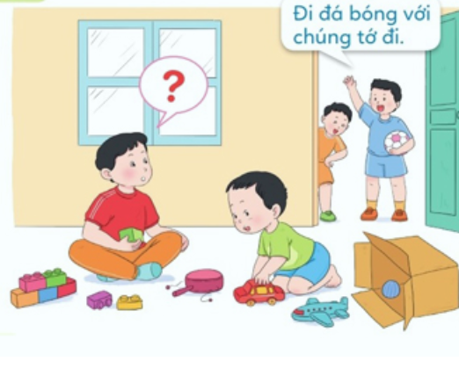
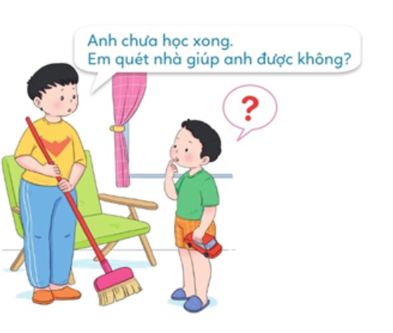
b. Em sẽ làm gì nếu em là bạn trong mỗi tình huống dưới đây?
Tình huống 1
Tình huống 2
Tình huống 3

Slide 7

Thảo luận nhóm
Đóng vai xử lí tình huống

Slide 8

LỜI KHUYÊN
Anh chị em hòa thuận
Yêu thương, giúp đỡ nhau
Tình cảm sẽ bền lâu
Gia đình thêm đầm ấm.

Slide 9


